Slide 1
Técnico de Referência da Proteção Social Especial
SETAS/GPSE

Slide 2
Constituição Federal de 1988:
Reconheceu a Assistência Social como política pública não contributiva, dever do Estado e direito do cidadão que dela necessitar.

Slide 3
O que é o Sistema Único de Assistência Social - SUAS ?
Sistema público não-contributivo, descentralizado e participativo que tem por função a gestão e a organização da oferta de serviços, programas, projetos e benefícios da política de Assistência Social, com comando único, considerando os níveis de proteção (básica e especial).

Slide 4
SUAS - UM NOVO MODELO DE ORGANIZAÇÃO DA ASSISTÊNCIA SOCIAL
Ministério do Desenvolvimento social e Combate à Fome Secretaria Nacional de Assistência Social
Reorganiza as ações por níveis de complexidade
Proteção Social Básica
Proteção Social Especial de Média Complexidade
Proteção Social Especial de Alta Complexidade

Slide 5
PROTEÇÃO SOCIAL BÁSICA
PAIF - SERVIÇO DE PROTEÇÃO E ATENDIMENTO INTEGRAL A FAMÍLIA
SERVIÇO DE CONVIVÊNCIA E FORTALECIMENTO DE VÍCULOS
SERVIÇO DE PROTEÇÃO SOCIAL BÁSICA NO DOMICÍLIO PARA PESSOAS COM DEFICIÊNCIA E IDOSAS
A Proteção Social Básica é a prevenção de ocorrências de situações de vulnerabilidade, risco social e violações de direitos nos territórios.

Slide 7
A PROTEÇÃO SOCIAL ESPECIAL DIVIDE-SE EM DOIS NÍVEIS DE COMPLEXIDADE:
Serviços de Média Complexidade: são serviços que atendem famílias e indivíduos com direitos violados em que os vínculos familiares podem estar fragilizados ou ameaçados.
Serviços de Alta Complexidade: são serviços ofertados as famílias e aos indivíduos que se encontram em situação de abandono, ameaça ou violação de direitos, necessitando de acolhimento provisório, fora de seu núcleo familiar de origem.

Slide 8
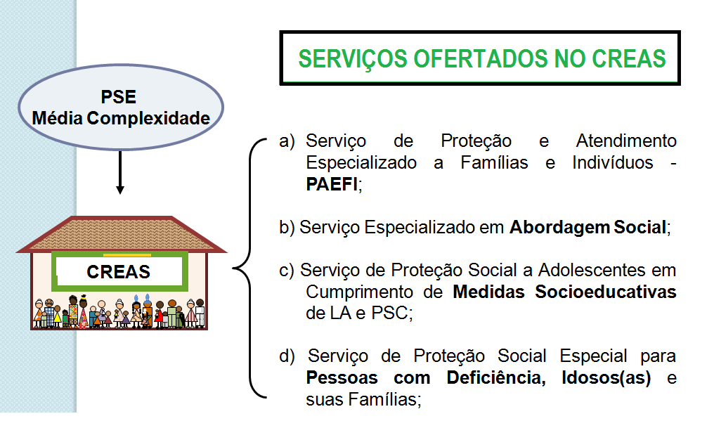
SERVIÇOS DE MÉDIA COMPLEXIDADE:
SERVIÇOS OFERTADOS NO CREAS

Slide 9
SERVIÇOS DE ALTA COMPLEXIDADE
Serviço de Acolhimento Institucional, nas seguintes modalidades:
- abrigo institucional;
- Casa-Lar;
- Casa de Passagem;
- Residência Inclusiva.

Slide 10
SERVIÇOS DE ALTA COMPLEXIDADE
Serviço de Acolhimento em República;
Serviço de Acolhimento em Família Acolhedora;
Serviço de Proteção em Situações de Calamidades Públicas e de Emergências.

Slide 11
Técnico de Referência PSE

Slide 12
Técnico de Referência
Representar a Proteção Social Especial nos municípios onde não há CREAS;
É necessário que o Técnico de Referência tenha uma postura ética que, ao acolher as necessidades sociais dos usuários como direito, acena em direção a horizontes mais acolhedores, compartilhados e de maior autonomia. NOB-RH/SUAS

Slide 13
Perfil necessário para atuação:
Formação Superior de acordo com a resolução CNAS, nº. 17 de 20 de Junho de 2011;
Disponibilidade para conhecimento sobre a Política de Assistência Social;
Interesse pelo enfrentamento de violação de direitos do público usuário (idosos, crianças e adolescentes, pessoa com deficiência, entre outros).

Slide 14
Conhecimentos básicos
PNAS;
NOB/SUAS 2012;
LOAS;
Tipificação Nacional dos Serviços Socioassistenciais;
Orientações Técnicas dos Serviços da Proteção Social Especial;
Estatutos (do idoso, da Criança e Adolescente).
Lei Maria da Penha e, outros.

Slide 15
TÉCNICO DE REFERÊNCIA DA PROTEÇÃO SOCIAL ESPECIAL
Garantir a identificação de famílias e indivíduos que se encontrem em situações de violação de direitos e/ou ameaças no território municipal. Representar a Proteção Social Especial nos municípios onde não há CREAS;
Atuar na articulação intersetorial de ações de garantias de direitos;
Articular com os demais serviços socioassistenciais, no intuito de referenciar atendimentos necessários;
Articular com conselho tutelar, sistema de garantia de direitos, comunidade e outras políticas públicas e campanhas temáticas a fim de discutir ações conjuntas no combate ao trabalho Infantil, à violência sexual contra crianças e adolescentes e etc.; as demandas da proteção social especial encaminhadas pelo conselho tutelar e poder judiciário.

Slide 16
TÉCNICO DE REFERÊNCIA DA PROTEÇÃO SOCIAL ESPECIAL
Receber as demandas da proteção social especial encaminhadas pelo conselho tutelar e poder judiciário.
Elaborar plano de trabalho que contemple as ações e demandas apresentadas no Município;
Criar instrumentos de registro de atendimento, identificação de casos, acompanhamento, relatórios e encaminhamentos;
Manter arquivos e pastas de atendimentos feitos em local privativo e seguro;
Prestar informações necessárias quando solicitadas pelo poder judiciário, no que concerne aos atendimentos feitos;

Slide 17
Obrigada!
Gerente:Katiuscia de Aguiar Alves;
Técnicas: Cássia Teixeira,Elzenir Aparecida, Jesielle Rocha Paulino, Joelma Santiago,Raquel Secunde, Rosângela Mascarenha, Vanderlúcia Trindade
protecaoespecial@hotmail.com
Telefone: (63) 3218-6903

